Slide 1
Siltuma izlietnes sistēma
Arturs Davidenko
ITIA 1

Slide 2
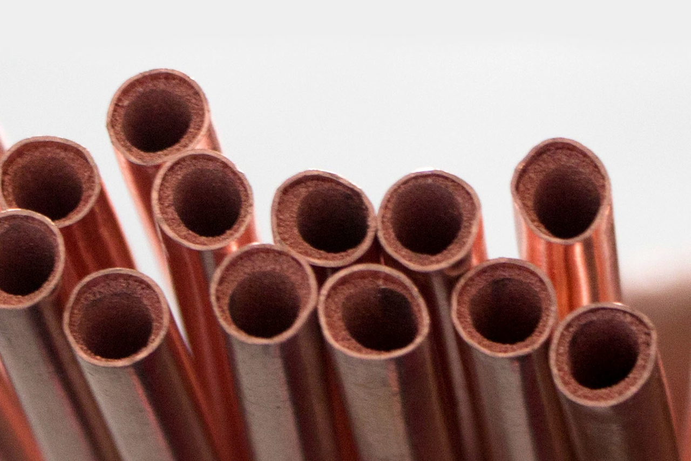
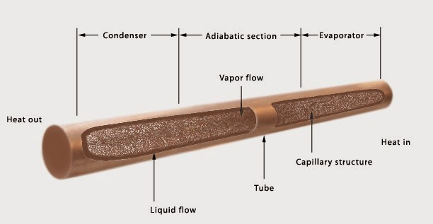
Siltuma cauruļu pamatne

Slide 3
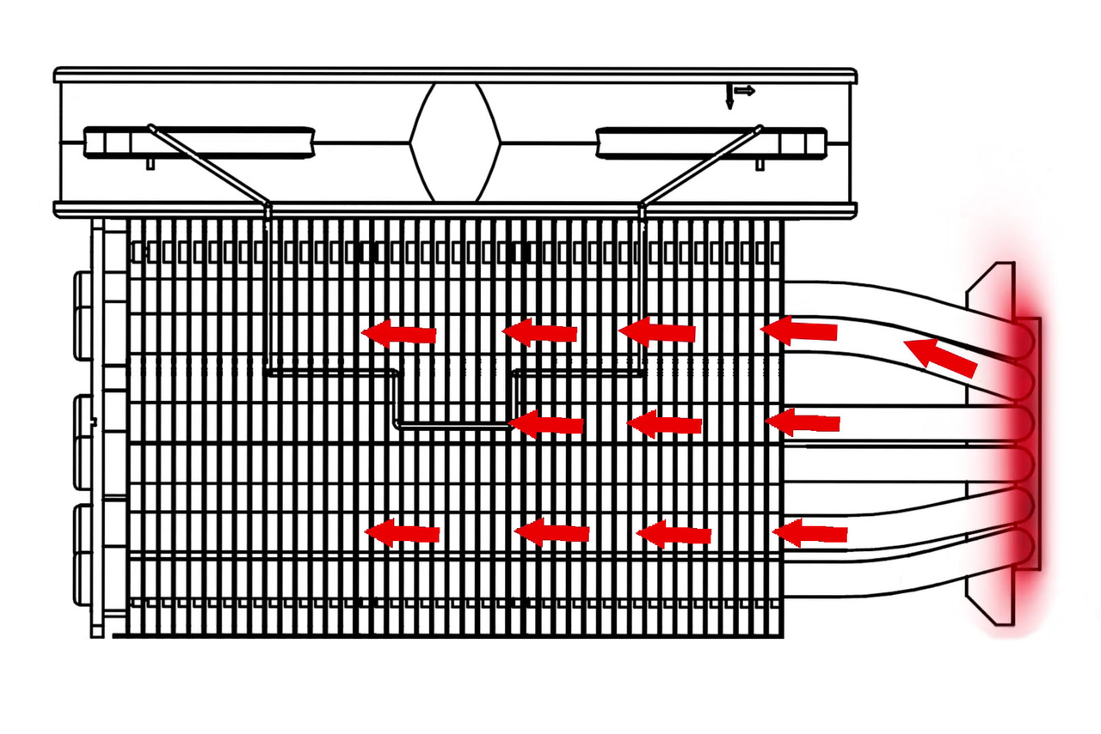
Siltuma cauruļu princips

Slide 4
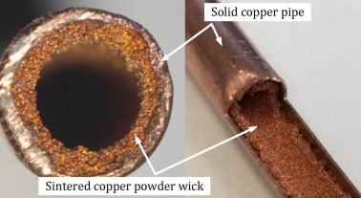
Materiāls ar smalkām porām («dakts»)

Slide 5
Paldies par jūsu uzmanību !

